Slide 1





1
MẶT
TRÁI
CỦA
MẠNG XÃ HỘI

Slide 2

1.GIẢM TƯƠNG TÁC GIỮA NGƯỜI VỚI NGƯỜI
2.NGUY CƠ TRẦM CẢM
3.GIẾT CHẾT SỰ SÁNG TẠO
4.MẤT NGỦ
5.TÌNH YÊU DỄ ĐỔ VỠ
6.BẠO LỰC MẠNG

Slide 3
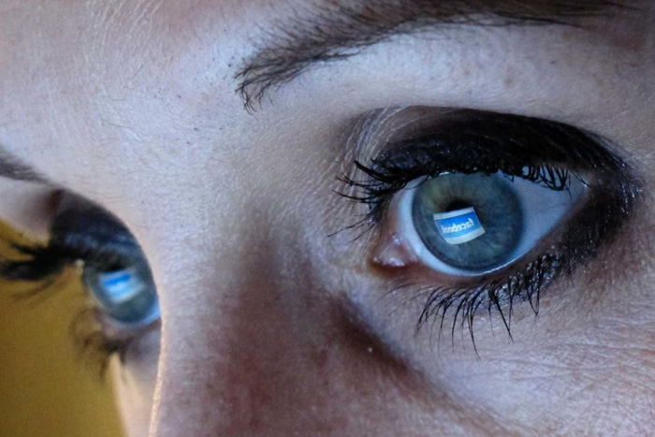

Dành ít thời gian cho cuộc sống
Coi trọng thế giới ảo
Đánh mất các mối quan hệ
GIẢM TƯƠNG TÁC

Slide 4
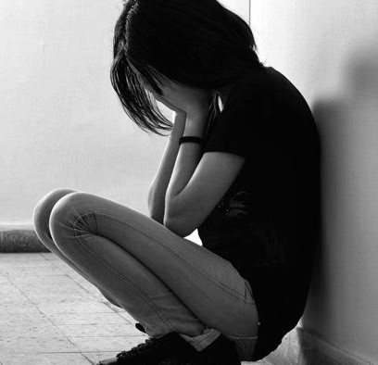
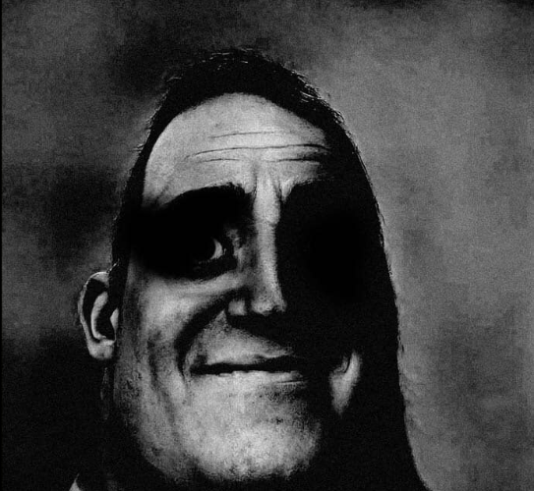
TIÊU CỰC
TRẦM CẢM
TỰ TỬ
sử dụng mạng xã hội càng nhiều thì càng cảm thấy tiêu cực hơn - trầm cảm
NGUY CƠ TRẦMCẢM

